Slide 1
Snart börjar…
Demo av version 2.18
Mötet spelas in. Inspelningen och chatten kommer läggas upp på ladok.se.
Vill du vara anonym?
Stäng av kamera och mikrofon. Skicka direktmeddelanden i chatten till Moa Eriksson.

Slide 2
Demo av version 2.18
23 maj 2023

Slide 3
Detta kommer demonstreras
AL2: Möjligt att göra inställningar i grunddatat ”Autentiseringsregel” för att visa en varningssida för de användare som loggar in utan att uppfylla AL2.
Utbildningsinformation: Användare kan nu ange flera värden för lokala attribut. Detta kräver inställning i den lokala utbildningsmallen.
Utbildningsinformation: Ny funktionalitet i fliken ”Moduluppsättning” (avveckla modul, ta bort modul i status utkast och registervårda moduluppsättning).
Grunddata: Sidan för att söka och skapa grunddatavärden har förändrats för 31 grunddatakategorier:
Version 2.17.6
Aktivitetstillfällestyp
Beviskategori
Finansieringsform
Fördjupningsnivå
Förkunskapsnivå
Huvudområdesgrupp
Land
Län
Nationell examensgrupp
Nivå inom studieordning
Organisationsenhetstyp
Organisationskopplingstyp
Orsak till avstängning
Orsak till ej avgiftsskyldig
Planeringsomgång
Praktiktyp
Processaktör
Stipendium för studieavgift
Studiefinansiering
Tillträdesnivå
Typ av extern part
Undervisningsform
Undervisningsspråk
Undervisningstid
Utbildningsform
Utbildningsområde
Utbildningssatsning
Utbytesprogram
Ämnesgrupp
Ämnesklass
Ämnesord

Slide 4
Andra förbättringar
Examen: Den 1 juni 2023 uppdateras vissa rubriker, ingressen samt information under punkt 8 i mallen för DS 2019 eftersom nya föreskrifter och reviderade allmänna råd om Diploma supplement träder i kraft då.

Slide 5
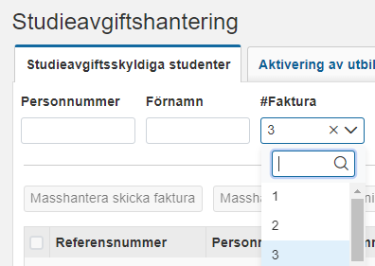
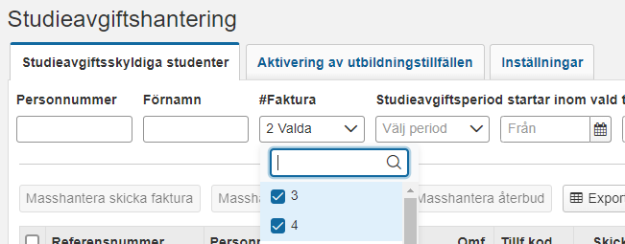
Andra förbättringar
Studieavgifter
Sökning kan nu ske med flera alternativ samtidigt för #Faktura.

Slide 6
Andra förbättringar
Studieavgifter
Sökning kan nu ske med flera alternativ samtidigt för #Faktura.
Automatgenererade anteckningar slås samman med en användarens anteckningar för att information inte ska gå förlorad.

Slide 7
Andra förbättringar
Studieavgifter
Sökning kan nu ske med flera alternativ samtidigt för #Faktura.
Automatgenererade anteckningar slås samman med en användarens anteckningar för att information inte ska gå förlorad.
Varningsmeddelande vid återbud/tidigt avbrott visas nu korrekt.
Notes:
Flaggan Återbud/Tidigt avbrott finns visas felaktigt om en fristående antagning flyttats till struktur

Slide 8
Andra förbättringar
Studieavgifter
Sökning kan nu ske med flera alternativ samtidigt för #Faktura.
Automatgenererade anteckningar slås samman med en användarens anteckningar för att information inte ska gå förlorad.
Varningsmeddelande vid återbud/tidigt avbrott visas nu korrekt.
Visning och redigering av belopp visas korrekt enligt engelsk språkstandard när engelska är valt. Det följer nu engelsk-brittiskt format med komma som 1000-talseparator.
Förändring i vilka datum man kan ändra en fakturas sista betalningsdag till:
Om fakturan är skickad får man ändra sista betalningsdag till en dag framåt i tiden eller senare.
Om fakturan inte är skickad får man ändra sista betalningsdag till tio dagar framåt i tiden eller senare.
Första versionen av externt REST-API

Slide 9
Andra förbättringar
Uppföljning: Rapporten "Genomströmning-kurstillfälle" hanterar nu studieavgiftsbetalning både med avseende på den nya och tidigare hanteringen av studieavgifter.
Uppföljning: Rapporten "Studiedeltagande-regstrering" hanterar nu studieavgiftsbetalning både med avseende på den nya och tidigare hanteringen av studieavgifter.

Slide 10
Andra förbättringar
Utbildningsinformation: Nu visas både koden och värdebenämning för lokala värdelistor på sammanställningsfliken på kurs och kurspaketering.

Slide 11
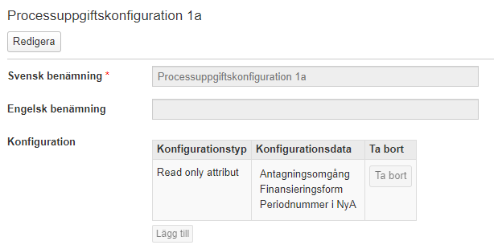
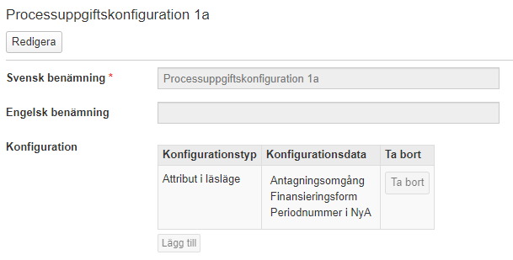
Andra förbättringar
Utbildningsinformation: Nu visas både koden och värdebenämning för lokala värdelistor på sammanställningsfliken på kurs och kurspaketering.
Processtöd: Processuppgiftskonfiguration med benämning "Read only attribut" har bytt namn till "Attribut i läsläge".

Slide 12
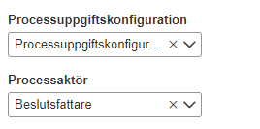
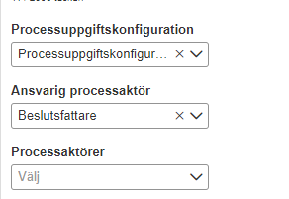
Andra förbättringar
Utbildningsinformation: Nu visas både koden och värdebenämning för lokala värdelistor på sammanställningsfliken på kurs och kurspaketering.
Processtöd: Processuppgiftskonfiguration med benämning "Read only attribut" har bytt namn till "Attribut i läsläge".
Processtöd: Nu finns fält att lägga in flera processaktörer i ett processteg. En processaktör kan anges som särskilt ansvarig. Funktionen kommer tillämpas först när ISP går i produktion.
Version 2.17.0

Slide 13
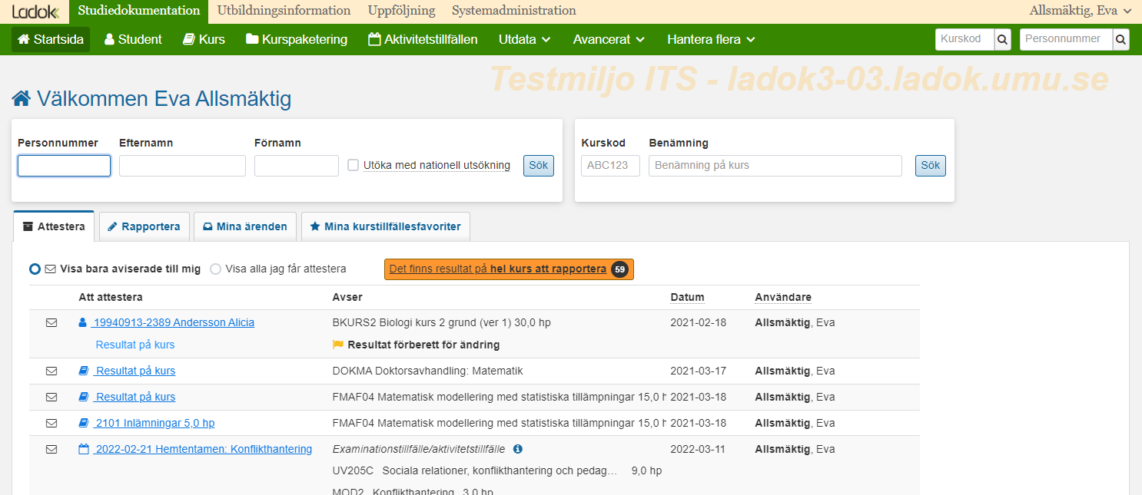
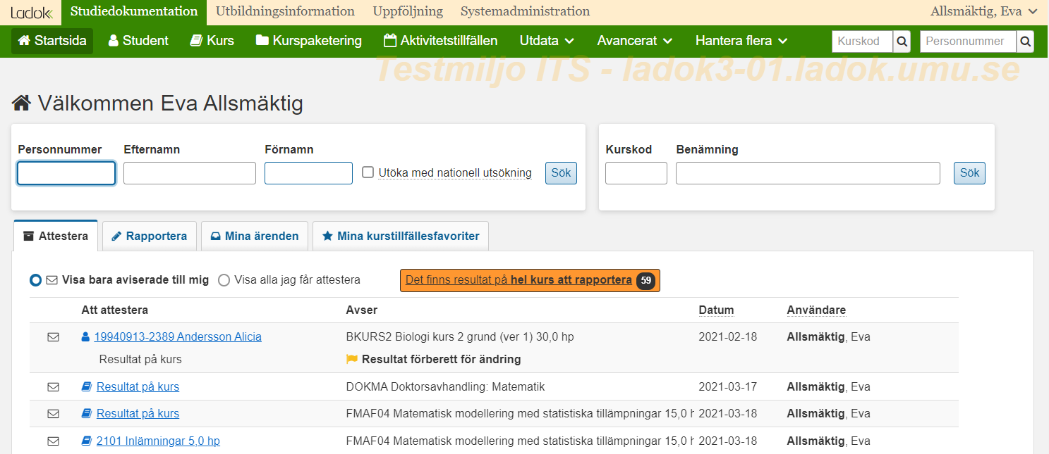
Andra förbättringar
Tillgänglighet: Flera förbättringar gällande tillgänglighet. Nu finns stöd för att kunna ställa in olika teckenstorlekar via webbläsarens egna inställningar.

Slide 14
Viktiga rättningar
Processtöd: Vid valideringsfel så låser sig inte processen längre och man behöver inte ladda om sidan för att kunna mata in och spara information.
Studiedokumentation: Menyalternativet ”Dokumentera studieaktivitet och –finansiering” visas inte om användaren saknar behörighet för funktionen.

Slide 15
DEMO

Slide 16
Inför sommaren
Version 2.19: Inspelning publiceras fredagen 2 juni
Version 2.20: Måndag 19 juni
Version 2.21: Måndag 3 juli
Uppehåll version 2.22 - 2.23
Version 2.24: 14 augusti

